Slide 1
Complejidad
Stéphan CEROI
Liceo Francés Louis Pasteur

Slide 2
Funciones
Calculables
No calculables
Tratables
No tratables

Slide 3
Indice
1) Convencer
2) Clases P, NP, Co-NP
3) Reducción
4) NP-completez. Teorema de Cook
5) Otros problemas NP-completos
6) Ejercicios

Slide 4
Problemas de Decisión
Problemas cuales repuestas es «si» o «no»
Es más general de lo que parece :
  P : Σ→ enteros
  P' : Σ→{si,no} asociado :
  P'(E,n)=si ⇔ P(E)<n
  Dicotomía :O(log2(n)) ejecuciónes de P'

Slide 5
Convencer : camino Euleriano
Camino Euleriano : camino cerrado que pasa una y una sola vez por cada arista
Euleriano :
Entrada : Grafo G=(V,E), conectado
Salida : « si » ssi G tiene un camino Euleriano

Slide 6
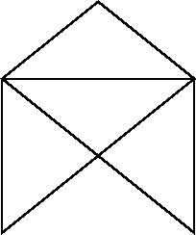
Convencer : camino Euleriano

Slide 7
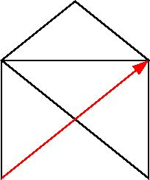
Convencer : camino Euleriano

Slide 8
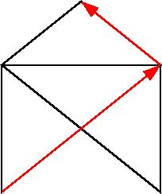
Convencer : camino Euleriano

Slide 9
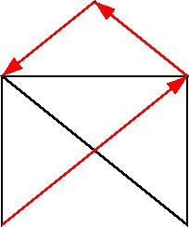
Convencer : camino Euleriano

Slide 10
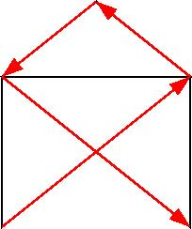
Convencer : camino Euleriano

Slide 11
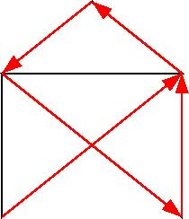
Convencer : camino Euleriano

Slide 12
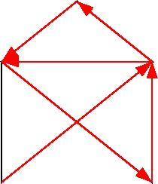
Convencer : camino Euleriano

Slide 13
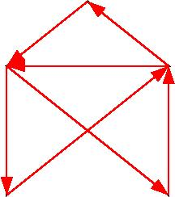
Convencer : camino Euleriano

Slide 14
Convencer : camino Euleriano
Convencer que « si » : certificado eficiente
  Certificado : un camino euleriano
  Dado el certificado, verificar que es un camino euleriano

Slide 15
Convencer : camino Euleriano
Convencer que « si » : certificado eficiente
  Certificado : un camino euleriano
  Dado el certificado, verificar que es un camino euleriano
Convencer que « no » : certificado eficiente ?

Slide 16
Convencer : camino Euleriano
Convencer que « no » : certificado eficiente ?
  Certificado : todos los caminos
  Dado el certicado, verificar que hay todos los caminos y que ningúno sea Euleriano
Problema : no eficiente (polinomial)

Slide 17
Convencer : camino Euleriano
Convencer que « no » : certificado polinomial ?
Teorema d’Euler : un grafo conectado G tiene un camino Euleriano ssi por cada vértice v, el grado de v es par.

Slide 18
Convencer : camino Euleriano
Convencer que « no » : certificado polinomial ?
Teorema d’Euler : un grafo conectado G tiene un camino Euleriano ssi por cada vértice v, el grado de v es par.
Certificado : un vértice que tiene un grado impar
Verificar que el grado es impar.

Slide 19
Convencer : ciclo Hamiltoniano
Ciclo Hamiltoniano : camino cerrado que pasa una y sola una vez por cada vértice.
Hamiltoniano
Entrada : grafo G=(V,E)
Salida : « si » ssi G tiene un ciclo Hamiltoniano

Slide 20
Convencer : ciclo Hamiltoniano
Convencer que « si » :
  Certificado : un ciclo Hamiltoniano
  Verificar que este camino es un ciclo Hamiltoniano
Convencer que « no »
  Certificado : todos los caminos
  Verificar que ningúno de ellos sea Hamiltoniano
Problema : no polinomial

Slide 21
Ciclo Hamiltoniano
Pregunta 1 : ¿ existe un certificado verificable polinomialmente ?
Pregunta 2 : ¿ existe un algoritmo polinomial ?

Slide 22
Indice
1) Convencer
2) Clases P, NP, Co-NP
3) Reducción
4) NP-completez. Teorema de Cook
5) Otros problemas NP-completos
6) Ejercicios

Slide 23
Vocabulario
Clase P (polynomial)
  Problemas de decisión
  Existe un algoritmo polinomial
Clase NP : (non deterministic polynomial)
  problemas de decisión
  tiene verificación positiva polinomial
Clase Co-NP :
  problemas de decisión
  tiene verificación negativa polinomial

Slide 24
Esquema posible
Hamiltoniano
Co-NP
Euleriano
P
NP

Slide 25
Esquema posible
Hamiltoniano
P =NP =Co-NP
Euleriano

Slide 26
Esquema IMposible
Euleriano
Co-NP
Hamiltoniano
P
NP

Slide 27
Conjetura
P ≠ NP

Slide 28
Indice
1) Convencer
2) Clases P, NP, Co-NP
3) Reducción
4) NP-completez. Teorema de Cook
5) Otros problemas NP-completos
6) Ejercicios

Slide 29
Reducción
P,Q problemas de decisión
g : entradas de P → entradas de Q
g polinomial
Qog=P
P ≤ Q

Slide 30
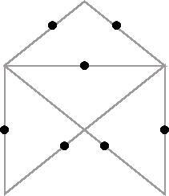
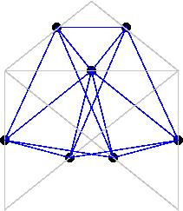
Reducción
Euleriano ≤ Hamiltoniano
g : G → « line graph » de G
G
g(G)

Slide 31
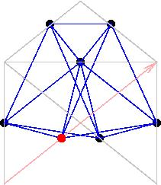
Reducción
Lema : G Euleriano ssi g(G) Hamiltoniano

Slide 32
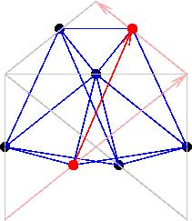
Reducción
Lema : G Euleriano ssi g(G) Hamiltoniano

Slide 33
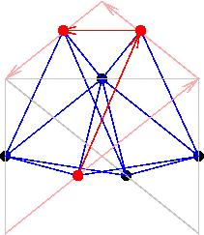
Reducción
Lema : G Euleriano ssi g(G) Hamiltoniano

Slide 34
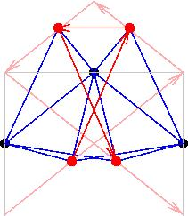
Reducción
Lema : G Euleriano ssi g(G) Hamiltoniano

Slide 35
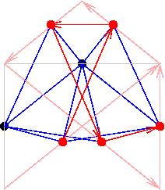
Reducción
Lema : G Euleriano ssi g(G) Hamiltoniano

Slide 36
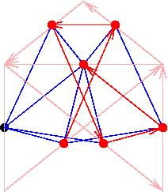
Reducción
Lema : G Euleriano ssi g(G) Hamiltoniano

Slide 37
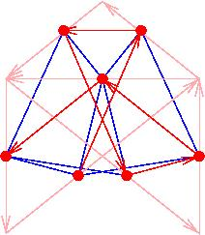
Reducción
Lema : G Euleriano ssi g(G) Hamiltoniano

Slide 38
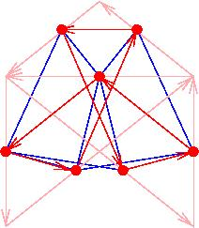
Reducción
Lema : G Euleriano ssi g(G) Hamiltoniano

Slide 39
Reducción
Lema : G Euleriano ssi g(G) Hamiltoniano
Euleriano=Hamiltoniano o g

Slide 40
Reducción
Teorema : si P≤Q y Q∈P , entonces P∈P
dem :
  g t.q. Qog=P
  Q,g polinomiales ⇒ P polinomial

Slide 41
Indice
1) Convencer
2) Clases P, NP, Co-NP
3) Reducción
4) NP-completez. Teorema de Cook
5) Otros problemas NP-completos
6) Ejercicios

Slide 42
NP-completez
P « NP-completo » ssi ∀ Q∈NP , Q≤P

Slide 43
NP-completez
P « NP-completo » ssi ∀ Q∈NP , Q≤P
NPC
NP
Dificultad
P

Slide 44
Teorema de Cook
Teorema de Cook (1971) : el problema SAT es NP-completo

Slide 45
Problema SAT
Literal : una variable booleana a, o su negación ¬a
Cláusula : disyunción de literales
ej. : (b∨ ¬a ∨ ¬c)

Slide 46
Problema SAT
SAT (satisfactible)
  Entrada :
    {a1,a2,...an} variables booleanas
    Conjunto C1,C2,...Cm de cláusulas
  Salida : « si » ssi se puede asignar valores T o F a cada variable t.q. cada cláusula sea T.

Slide 47
Problema SAT
Ejemplo :
(A∨B), (¬A∨C∨D), (¬B∨¬C∨¬E), (¬C∨B∨E), (¬A∨¬E)
A=T, B=F, C=F, D=T, E=F

Slide 48
Problema SAT
Ejemplo :
(A∨B), (¬A∨C∨D), (¬B∨¬C∨¬E), (¬C∨B∨E), (¬A∨¬E)
A=T, B=F, C=F, D=T, E=F

Slide 49
Problema SAT
SAT ∈ NP :
Certificado : una asignación de valores T o F a cada variable
Verificar que cada cláusula es T

Slide 50
Problema SAT
Sea P∈NP.
∃ C polinomial que verifica los certificados de P
C
certificado
Memoria

Slide 51
Indice
1) Convencer
2) Clases P, NP, Co-NP
3) Reducción
4) NP-completez. Teorema de Cook
5) Otros problemas NP-completos
6) Ejercicios

Slide 52
Para probar que Q es NP-completos
Buscar un problema NP-completos P
t.q. P≤Q

Slide 53
Problema 3SAT
3SAT
  Entrada :
    {a1,a2,...an} variables booleanas
    Conjunto C1,C2,...Cm de cláusulas de exactamente 3 literales
  Salida : « si » ssi se puede asignar valores T o F a cada variable t.q. cada cláusula sea T.
Teorema :

Slide 54
Problema 3SAT
Teorema (Karp, 1972) : 3SAT∈NPC
Dem.
Sea I={C1,C2,...Cm} cláusulas de una instancia de SAT, V={A1,A2,...} variables
Para cada Ci :
  si |Ci|=1 : Ci=(L1) → C’i=(L1 ∨ L1 ∨ L1)
  si |Ci|=2 : Ci=(L1 ∨ L2 ) → C’i=(L1 ∨ L1 ∨ L2)
  si |Ci|=3 : C’i=Ci

Slide 55
Problema 3SAT
  si |Ci|>3 : Ci=(L1 ∨ L2 ∨ L3 ∨ L4 ∨...)
    C’i= (y ∨ L3 ∨ L4 ∨ ...)
    C’’i=(¬y ∨ L1 ∨ L2)
Lema : sea T esta tranformación.
I satisfactible ssi T(I) satisfactible
max{|c|: c∈T(I)}=max{3,|c|-1: c∈I}

Slide 56
Problema 3SAT
g : iteración de T hasta que cada cláusula tenga exactamente 3 literales
g polinomial
si I instancia de SAT, g(I) instancia de 3SAT
I satisfactible ssi g(I) satisfactible
SAT ≤ 3SAT

Slide 57
Problema VC
Grafo G=(V,E)
Vertex Cover (Recubrimiento por vertices) : V’⊂V
t.q. cada arista tiene a lo menos una extremidad en V’
VC(G)=min{|V’| : V’ vertex cover de G}
VC :
Entrada : grafo G, entero k
Salida : « si » ssi existe un recubrimiento V’de G tq |V’| ≤ k, ie ssi VC(G) ≤ k

Slide 58
Problema VC
Teorema :VC ∈ NPC
Dem.
I={C1,C2,...Cm}, cláusulas con variables {x1,x2,...xn} instancia de 3SAT.
Grafo G(I) :
3m+2n vértices

Slide 59
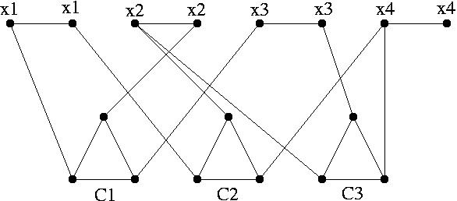
Problema VC
I={(x1 ∨ ¬x2 ∨ x3 ); (¬x1 ∨ x2 ∨ x4 ); (x2 ∨ ¬x3 ∨ x4 )}
¬
¬
¬
¬

Slide 60
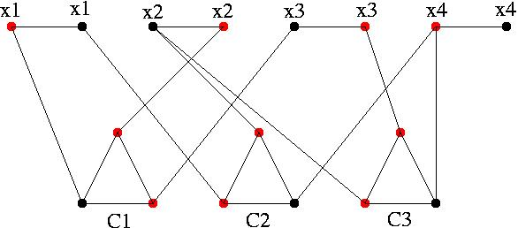
Problema VC
Lema : VC(G(I))≥2m+n ;
VC(G(I))=2m+n ssi I satisfactible
¬
¬
¬
¬

Slide 61
Problema VC
g : I → (G(I),2m+n)
g polinomial
3SAT=VC o g
3SAT ≤ VC
VC ∈ NPC

Slide 62
Conclusión
problema de decisión P∈NP
buscar algoritmo polinomial
buscar reducción de un problema de NPC a P
si ok :
  Aproximación polinomial
  Algoritmos casi siempre poliomiales, polinomiales en promedio, etc...

Slide 63
Conclusión
Problemas sin estatus conocido
Compuesto
Entrada : entero n
Salida : « si » ssi n es compuesto
Graph Isomorphism
Entrada : grafos G y G’
Salida : « si » G y G’ son isomórficos

Slide 64
Indice
1) Convencer
2) Clases P, NP, Co-NP
3) Reducción
4) NP-completez. Teorema de Cook
5) Otros problemas NP-completos
6) Ejercicios

Slide 65
Ejercicios
Utilisando una reducción de VC, demostrar que MIS y Clique Max son NP-Completos
MIS (Maximum Independent Set)
Entrada : grafo G=(V,E), entero k
Salida : « si » ssi ∃V’⊂V, (V’xV’)∩Ε=∅ y |V’|=k

Slide 66
Ejercicios
Clique Max
Entrada : grafo G=(V,E), entero k
Salida : « si » ssi ∃V’⊂V,
  (v,v’∈V’ , v≠v’) ⇒ {v,v’}∈Ε
  |V’|=k

Slide 67
Ejercicios
Camino Hamiltoniano
Entrada : grafo G=(V,E),
Salida : « si » ssi G tiene un Camino Hamiltoniano (un camino no cerrado que pasa una y una sola vez por cada vértice)
Con una reducción de Ciclo Hamiltoniano, demostrar
que Camino Hamiltoniano es NP-Completo.

Slide 68
Ejercicios
TSP (Travelling Sale Person)
Entrada : grafo completo G=(V,E), por cada arista e una longitud entera l(e), un entero k
Salida : « si » ssi G tiene un Ciclo Hamiltoniano de longitud ≤ k
Con una reducción de Camino Hamiltoniano,
demostrar que TSP es NP-Completo.

